Slide 1

手刻類神經

Slide 2


1
part1

Slide 3
ONE
題目要求
題目主題:使用淺層類神經預測兩個四位數字相加的結果，並計算隱藏層神經元各個數量的誤差
訓練資料:使用淺層類神經預測兩個四位數字相加的結果
網路結構:2-n-1的神經網路
激活函數:
隱藏層的神經元使用Tangent Sigmoid作為激活函數
輸出層為線性函數

Slide 4
ONE
我實作的功能
隱藏層神經元數量
2-N-1中的N分別為2、4、6、8、10
财务与融资
誤差值
使用mse來計算loss
輸入數值
兩個1000~9999中的隨機數字
输入标题
在此录入上述图表的综合描述说明，在此录入上述图表的综合描述说明。

Slide 5
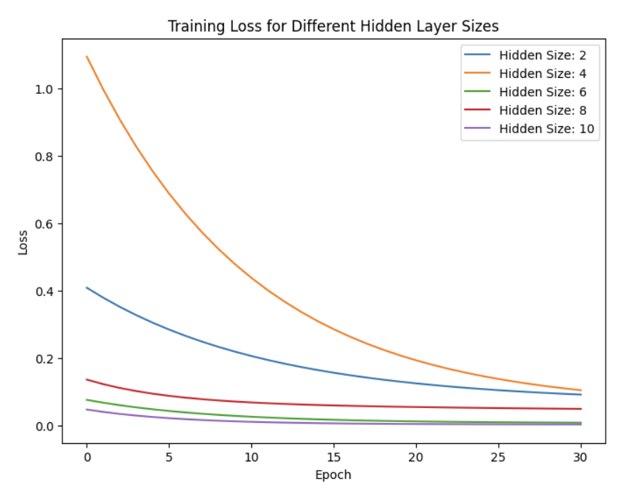
ONE
輸出結果

Slide 6
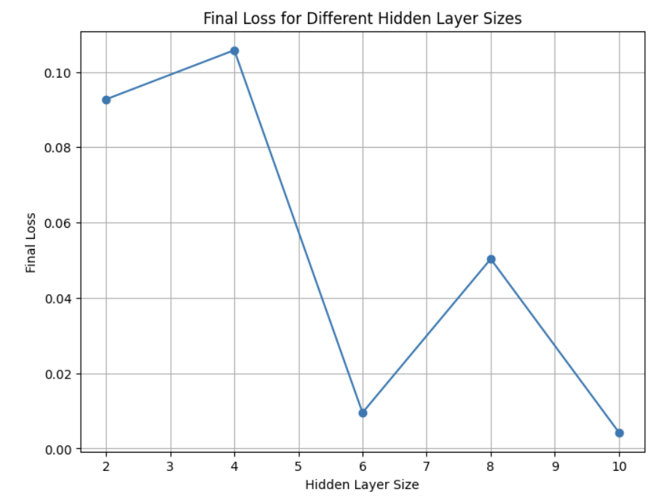
ONE
輸出結果
十個隱藏層的模型收斂效果較好

Slide 7
LOGO
2
part2

Slide 8
TWO
題目要求
承上題
題目主題:使用淺層類神經預測兩個分別代表0或1的小數做XOR運算的結果，如果輸出結果小於等於0.5為0，大於0.5為1
訓練資料:改成XOR的資料集
網路結構:改成2-2-1的神經網路
激活函數:(保持不變)
隱藏層的神經元使用Tangent Sigmoid作為激活函數
輸出層為線性函數

Slide 9
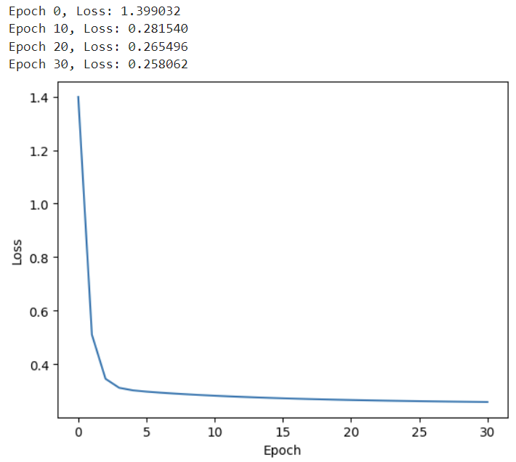
TWO
輸出結果
訓練30次

Slide 10
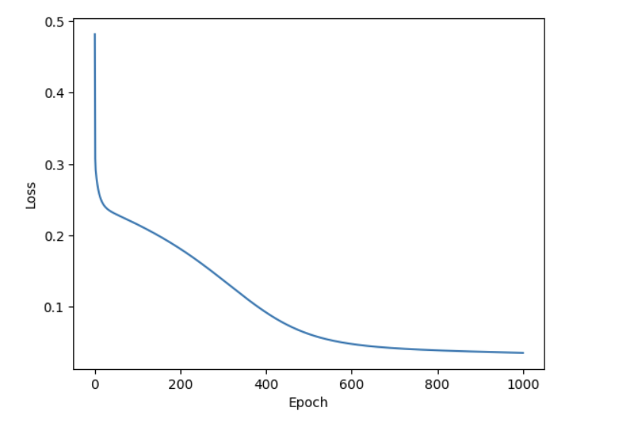
TWO
輸出結果
訓練1000次

Slide 11
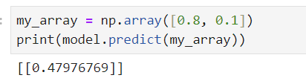

TWO
模型跑例子
0.8
1
0.8
1
0
1
0 =0 錯誤 正確為1
1
0 =1 正確
0.1
0.1
0
0.47
0
0.96
1
訓練30次的模型跑推論
訓練1000次的模型跑推論
看來30次的訓練不太夠

